Slide 1
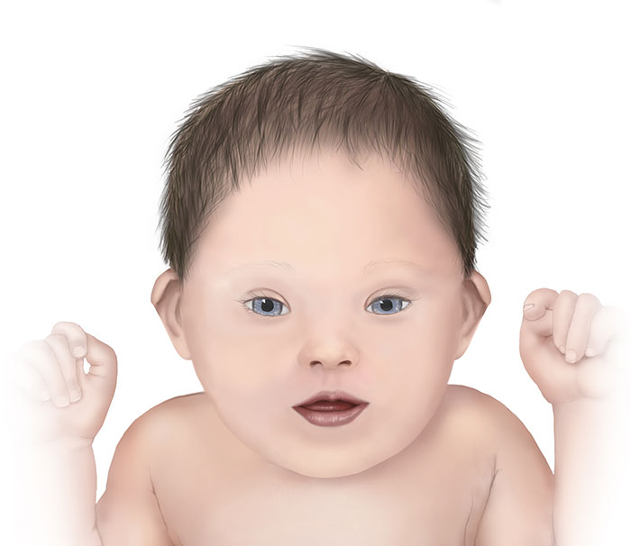
ΣΤΟΙΧΕΙΑ ΓΕΝΕΤΙΚΗΣ.
ΤΡΟΠΟΙ ΜΕΤΑΒΙΒΑΣΗΣ ΚΛΗΡΟΝΟΜΙΚΩΝ ΝΟΣΗΜΑΤΩΝ (ΣΥΝΔΡΟΜΟ DOWN-ΤΡΙΣΩΜΙΑ 21)
ΕΙΔΙΚΕΥΟΜΕΝΟΣ ΠΑΙΔΙΑΤΡΙΚΗΣ
ΛΕΤΣΟΣ ΚΩΝΣΤΑΝΤΙΝΟΣ
ΓΕΝΙΚΟ ΠΑΝΑΡΚΑΔΙΚΟ ΝΟΣΟΚΟΜΕΙΟ ΤΡΙΠΟΛΗΣ

Slide 2
ΧΡΩΜΟΣΩΜΙΚΕΣ ΑΝΩΜΑΛΙΕΣ
-Οι χρωμοσωμικές διαταραχές διακρίνονται συνήθως σε
Α)Αριθμητικές
-Αύξηση η μείωση του αριθμου των χρωμοσωμάτων
Β)Δομικές
-Διπλασιασμός τμήματος χρωμοσώματος
-Αναστροφή
-Έλλειμα
-Μετατόπιση

Slide 3
ΤΡΙΣΩΜΙΑ 21- ΣΥΝΔΡΟΜΟ DOWN
Είδη Συνδρόμου Down:
A)Τρισωμία 21 -95%
-Ύπαρξη ενός επιπλέον χρωμοσώματος, του 21, με αποτέλεσμα την ύπαρξη 1νός ζεύγους φυλετικών χρωμοσωμάτων (ΧΧ ή ΗΥ), 22 ζέυγη σωματικών χρωμοσωμάτων και ένα ακόμη σωματικό χρωμόσωμα 21.
B)Μετάθεση – 4%
(Σπανιότερα λόγω μετάθεσης, ορισμένα άτομα έχουν φυσιολογικό αριθμό χρωμοσωμάτων(46), αλλά ανευρίσκεται ένας βραχίονας πλεονάζοντος χρωμοσώματος 21 προσκολλημένο σε άλλο χρωμόσωμα)
Γ)Μωσαικισμός – 1%
-Η τρισωμία 21 παρατηρείται μόνο σε ορισμένα κύτταρα
-ίδια επίπτωση και στα 2 φύλλα: 1\7000 γεννήσεις

Slide 4
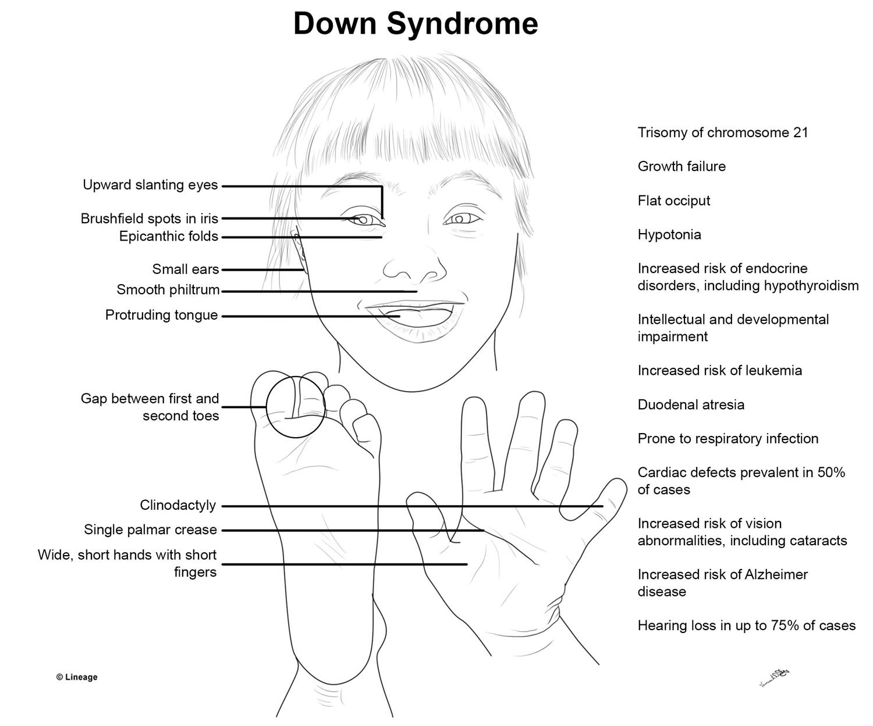
ΤΡΙΣΩΜΙΑ 21- ΣΥΝΔΡΟΜΟ DOWN
-Χαρακτηριστικά:
Μογγολοειδές προσωπείο ( μεγαλύτερη απόσταση μεταξύ των ματίων, επικάνθιες πτυχές στα μάτια, χαμηλή και πλατιά μύτη, χαμηλή θέση αυτιών, μικρό στόμα-συγκριτική μακρογλωσσία δίχως μέση αύλακα)
Επιπλέον δερματική πτυχή στον συνήθως βραχύ αυχένα
Μονή χειρομαντική γραμμή στην παλάμη- μονύρεις παλαμιαίες γραμμές (Simian crease\πιθήκειος γραμμή)
Μικρότερο μικρό δάκτυλο με γωνίωση(κλινοδακτυλία 5^{ου} δακτύλου)
Μεγαλύτερη απόσταση μεταξύ 1^{ου} και 2^{ου} δακτύλου ποδιών
Γενικευμένη υποτονία και χαλαρές αρθρώσεις
Νοητική υστέρηση (Το IQ κυμαίνεται από 25 έως 75,)

Slide 5
ΤΡΙΣΩΜΙΑ 21- ΣΥΝΔΡΟΜΟ DOWN
Στοιχεία που πιθανώς παρατηρούνται
-Συγγενής καρδιοπάθεια (40%)- μεσοκοιλιακό έλλειμα, πρόπτωση μιτροειδούς, πνευμονική υπέρταση
-Ατρησία δωδεκαδακτύλου, Νόσος Hirschprung\συγγενές μεγάκολο, κοιλιοκάκη
-Καταρράκτης, συγκλίνων στραβισμός
-Επιληψία
-Ενδοκρινοπάθειες: Χαμηλό τελικό ανάστημα, υποθυρεοειδισμός, ΣΔ
-Μυοσκελετικό: αστάθεια ατλαντο-ινιακής διάρθρωσης
-Επιταχυμένη διαδικασία γήρανσης με προσδόκιμο περί τα 55 έτη

Slide 6
ΤΡΙΣΩΜΙΑ 21- ΣΥΝΔΡΟΜΟ DOWN
ΔΙΑΓΝΩΣΗ:
-Προγεννητικά επί συγκεκριμένων ενδείξεων
Υπερηχογραφικά ευρήματα (11^{η}-14^{η} εβδομάδα κύησης): αυξημένη αυχενική διαφάνεια
Μέτηρηση AFP(α-εμβρυική πρωτείνη), b-HCG(β-χοριακή γοναδοτροπίνη), uE3(ελεύθερη οιστραδιόλη), PAPP-1 (πρωτείνη Α πλάσματος)
- Η επιβεβαίωση γίνεται με τον προσδιορισμό του καρυότυπου μέσω των μεθόδων: I) Λήψη χοριακών λαχνών (CVS), ΙΙ)Αμνιοπαρακέντηση

Slide 7
ΤΡΙΣΩΜΙΑ 21- ΣΥΝΔΡΟΜΟ DOWN
Προσέγγιση φροντίδας\Παρεμβάσεις:
-Αντιμετώπιση σωματικών παθολογιών
-Ψυχολογική και κοινωνική υποστήριξη
-Ειδική εκπαίδευση για τις αναπτυξιακές και μαθησιακές ιδιαιτερότητες

Slide 8
ΑΝΑΦΟΡΕΣ
1. ΣΤΟΙΧΕΙΑ ΠΑΙΔΙΑΤΡΙΚΗΣ
2. Kliegman Robert et al. 2020. Nelson Textbook of Pediatrics. Edition 21 ed. P
hiladelphia PA: Elsevier. Retrieved December 4 2022 (http://www.engineeringvillage.com/controller/servlet/OpenURL?genre=book&isbn=9780323529501>).

Slide 9


ΕΥΧΑΡΙΣΤΩ
ΓΙΑ
ΤΗΝ
ΠΡΟΣΟΧΗ
ΣΑΣ

